Slide 1
MERCADOS

Slide 2
Hablar de mercado es referirse a todo ese ambiente donde compradores y vendedores están continuamente realizando transacciones económicas, ya sea que estas tengan lugar en una oficina, en la bolsa de valores, banco, etc.
A
O
D
F
N
E
MERCADO
PRECIO
COMPRADORES
VENDEDORES
A
R
M
T
E
D
A

Slide 3
Clasificación de Mercados
Los mercados pueden clasificarse en función de varios criterios, se usaran dos:
el punto de vista geográfico;
el punto de vista de la estructura o forma como opera la competencia.

Slide 4
Si se toma el primer criterio, se entiende por mercado: el área geográfica-económica a donde concurren compradores y vendedores a intercambiar bienes y servicios por dinero, transacción que se realiza en funciones de los precios.
De acuerdo con este criterio el mercado se subdivide en:
Local
Regional
Nacional
Mundial

Slide 5
ELEMENTOS CONDICIONANTES DEL MERCADO

Slide 6
Competencia y tipos de Mercado
Competencia se define como la rivalidad que existe entre diversas personas para lograr sus objetivos.
La competencia económica se da entre los diversos entes económicos que participan en la economía de un país
Por el tipo de competencia que se establece, los mercados son de dos tipos:
De competencia perfecta o pura.
De competencia imperfecta.

Slide 7
Clasificación de Mercados por Competencia
1. COMPETENCIA PERFECTA
CLASIFICACION
MERCADOS
MONOPOLIO
2.COMPETENCIA IMPERFECTA
OLIGOPOLIO
COMPETENCIA
MONOPOLISTA

Slide 8
Mercado de Competencia Perfecta
Para que exista un mercado de competencia perfecta, se supone que concurran las siguientes condiciones:
un número ilimitado de pequeñas unidades de producción y consumo;
todas las firmas competidoras producen un bien homogéneo;
Libre entrada y salida de firmas al sector industrial; no existe la intervención del Estado en la actividad económica;
conocimiento de las condiciones del mercado de los interesados; y finalmente,
perfecta movilidad de los factores de producción

Slide 9
LA COMPETENCIA PERFECTA El ingreso de una empresa competitiva
El ingreso total de una empresa es el precio de venta por la cantidad vendida.
IT = (P × Q)
El ingreso total es proporcional a la cantidad producida
El ingreso medio es el ingreso total dividido por la cantidad vendida.
En competencia perfecta el ingreso medio igual al precio del bien.
IMe = IT = P X Q
Q Q
IMe= P

Slide 10
El ingreso marginal es la variación que experimenta el ingreso total cuando se vende una unidad más.
IMg =ΔΙT/ ΔQ
Para las empresas en competencia perfecta, el ingreso marginal iguala el precio del bien.
El objetivo de una empresa competitiva es maximizar sus beneficios.
Esto significa que la empresa querrá producir la cantidad que maximiza la diferencia entre el ingreso total y el coste total.

Slide 11
MERCADO DE COMPETENCIA IMPERFECTA
Existe un número limitado de oferentes o demandantes de modo que la decisión influye en el comportamiento del mercado
los oferentes y/o demandantes en forma individual, pueden influir en el precio o incluso determinarlo.
El precio de equilibrio se fija en condiciones diferentes
Existe diferenciación de productos
No existe libre movilidad de los factores, ya sea por la acción de algún grupo empresarial o sindical que limite dicha movilidad, o bien por alguna restricción o limitación por parte del Estado. Es por esta causa que la entrada o salida del mercado está limitada para los oferentes y demandantes.
El Estado interviene de alguna manera en las actividades económicas, más que nada en lo relacionado con las transacciones comerciales del mercado

Slide 12
El Monopolio
Mientras que una empresa competitiva es precio-aceptante, un monopolio tiene poder de mercado y, por tanto, es precio-decisor.
Una empresa es considerada un monopolio si:
• Si es el único vendedor de un producto.
• Y este producto no tiene sustitutos cercanos
Barreras de entradas altas

Slide 13
Por qué surgen los monopolios?
Las barreras de entrada tienen tres orígenes:
Control de un factor productivo necesario para producir el bien.
Patentes.
Monopolios naturales:Los costes de producción hacen que un único productor sea más eficiente que un elevado número de productores.
Superioridad tecnológica

Slide 14
Ingreso de un monopolio
Ingreso total
P × Q = IT
Ingreso medio
IT/Q = IMe = P
Ingreso marginal
ΔIT/ΔQ = IMg

Slide 15
Monopolio
Maximización de beneficios
Un monopolio maximiza beneficios produciendo la cantidad a la cual el ingreso marginal iguala el coste marginal.
Éste utiliza la curva de demanda para fijar el precio que inducirá a los consumidores a comprar dicha cantidad.

Slide 16
Cómo toman los monopolios sus decisiones de producción y de precios?
Monopolio
Es el único productor
Se enfrenta a una curva de demanda con pendiente
negativa
Fija precios
Para incrementar sus ventas debe reducir el precio
Empresa competitiva
Es un productor más entre muchos
Se enfrenta a una curva de demanda horizontal
Es precio-aceptante
Vende mucho o poco al mismo precio
Monopolio versus Competencia Perfecta

Slide 17
Monopolio versus Competencia Perfecta
Para una empresa competitiva, el precio iguala el coste marginal.
P = IMg = CMg
Para una empresa monopolística, el precio excede al coste marginal.
P > IMg = CMg

Slide 18
El coste de un monopolio en términos de bienestar
A diferencia de una empresa competitiva, el monopolio carga un precio por encima del coste marginal.
Desde el punto de vista de los consumidores, el monopolio no es deseado debido a este elevado precio.
El monopolista produce menos que la cantidad que se considera socialmente
Sin embargo, desde el punto de vista de los propietarios, el monopolio es muy deseado debido a este elevado precio.

Slide 19
La actitud de los poderes públicos hacia el monopolio
Los gobiernos responden al problema de los monopolios de una de las cuatro formas siguientes:
Tratando que las industrias monopolizadas sean más competitivas.
Regulando la conducta de los monopolios.
Convirtiendo algunos monopolios privados en empresas públicas.
No haciendo nada.

Slide 20
Competencia Monopolística
Muchos vendedores:
Hay muchas empresas compitiendo por el mismo grupo de clientes.

Slide 21
Diferenciación del producto
Cada empresa produce un bien que es al menos algo diferente al de las otras.
La diferenciación puede ser real o supuesta, tomando en cuenta el tamaño, la calidad, la marca, la etiqueta, etcétera. Finalmente, es el consumidor quien realiza la diferenciación, y una sola empresa puede producir mercancías diferenciadas con el objeto de incrementar sus ganancias.
Por tanto, cada empresa, en lugar de ser precio-aceptante se enfrenta a una curva de demanda de pendiente negativa

Slide 22
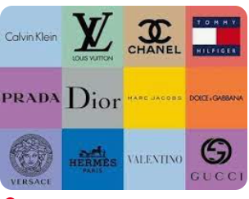
Competencia monopolística
Hay libertad de entrada y de salida.
Hay capacidad para influir en el precio
Diferenciación del producto.

Slide 23
¿Por qué la diferenciación es tan importante?

Slide 24
El debate de la publicidad

Slide 25
Oligopolio
Características
El número de vendedores. Dominan el mercado, por lo que sus decisiones afectan el nivel de producción y de precios.
Puede existir diferenciación real o supuesta de ByS o no existir.
La influencia en los precios
Barreras de entrada.
La interdependencia de las decisiones

Slide 26
Un ejemplo: el duopolio
Un duopolio es un oligopolio con solo dos miembros. Es la forma más simple de oligopolio.
Los duopolistas podrían acordar comportarse como un monopolista, ya sea a través de una colusión o de un cartel:
Colusión
Un acuerdo entre las empresas para decidir qué cantidades producir y qué precios cobrar.
Cartel
Un grupo de empresas que actúan al unísono (se comportan como un único productor).
Oligopolio con competencia: La guerra de precios.

Slide 27
Aunque a los oligopolistas les gustaría formar carteles y obtener los beneficios de un monoplio, esto no es siempre posible dado que en ocasiones buscan su propio interés –y no el del grupo- tratando de maximizar beneficios lo que les conduce a:
Producir una cantidad mayor que un monopolio pero inferior a la que tendría lugar en competencia
Fijar un precio inferior al monopolio pero superior al de competencia
Los beneficios totales son menores que los del monopolio

Slide 28
¿Cómo afecta el tamaño de un oliogopolio al resultado del mercado?
A medida que aumenta el número de vendedores de un oligopolio, un mercado oligopolístico se parece cada vez más a un mercado competitivo.
El precio se aproxima al coste marginal, y la cantidad producida se aproxima al nivel socialmente eficiente.

Slide 29
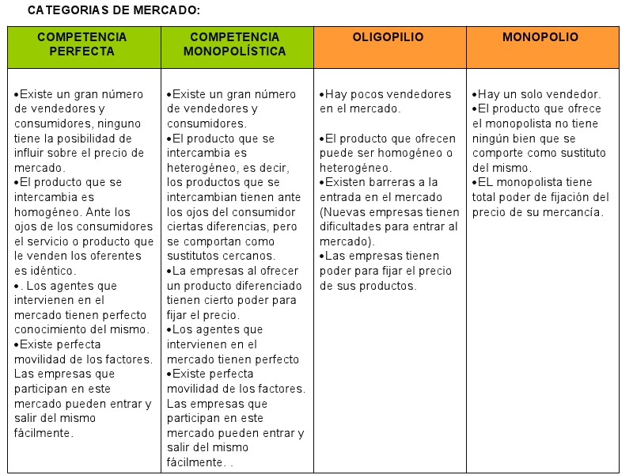

Slide 30
Tipos de mercados
Según lo que ofrezcan, pueden ser:
1. De mercancías o bienes: lo que se ofrece son bienes específicamente producidos para intercambiarlos (venderlos), como el mercado de la carne, el mercado de automóviles, el mercado de algodón, etcétera.
2. De servicios: Los que se compra en este tipo de mercados no son mercancías tangibles sino de servicios; entre estos destacan: mercado de trabajo, mercado de servicios financieros, mercado de servicios médicos,etcétera.

Slide 31
En relación con el tiempo de formación del precio, los mercados se dividen:
1. De oferta instantánea: en este mercado el precio se establece rápidamente y se encuentra determinado por el precio de reserva, ultimo precio al cual el oferente está dispuesto a vender sus mercancías
2. De corto plazo: aquí el precio no se establece tan rápidamente, ya que se encuentra determinado sobre todo por el costo de producción de los bienes y servicios.
3. De largo plazo: en este mercado el precio de las mercancías se establece con lentitud, aunque el precio esta determinado en buena medida por los costos de producción

Slide 32
Según el tipo de productos
Mercado de materias primas: incluye a los compradores y vendedores de aquellos productos que se obtiene de la naturaleza o que han sufrido alguna transformación pero sigue considerándose MP
Mercado de productos industriales: perteneces aquellos productos terminados o semiterminados destinados a formar parte de otros productos finales.

Slide 33
De acuerdo al tipo de demanda
Mercado disponible: integrada por todos los consumidores que tienen una necesidad específica y que cuentan con las características necesarias para consumir el productos
Mercado real: son todos los consumidores del mercado disponible que compran el producto específico
Mercado objetivo o mercado meta: conjunto de consumidores que pertenecen al mercado disponible, que pueden formar parte del mercado real o potencial, al cual se dirigen los esfuerzos y acciones de mercadotecnia con el fin de que se conviertan en consumidores reales del producto
Primarios
consumidores que tienen la decisión de compra y que realizan las actividades de selección y evaluación del producto.
Secundarios
Conjunto de consumidores que, a pesar de utilizar el producto no son los que toman la decisión de compra y en ocasiones no realizan la evaluación del producto

Slide 34
Tipos de mercados
MERCADO A FUTURO O MERCADO DE FUTURO.
Oferentes y demandantes se ponen de acuerdo en condiciones y recio para realizar transacciones comerciales que se traducirán en una compraventa futura. Se evitan las fluctuaciones del mercado y se protegen de la inestabilidad económica. En general, existe mercado a futuro de materias primas como acero, café, azúcar y cacao, así como de algunas divisas, como el dólar.
MERCADO NEGRO.
Existe cuando la compraventa de algún artículo está restringida o de plano prohibida; es el caso de algunos medicamentos que sólo se surten presentando receta, o de estupefacientes, como la marihuana. El mercado negro también se da cuando el precio de un artículo de gran demanda se eleva en forma considerable, incluso por arriba de los precios legales permitidos; sucede con algunos productos básicos cuando hay especulación y acaparamiento.
MERCADO DE DIVISAS.
Conjunto de oferentes y demandantes de divisas; es decir, de monedas extranjeras. El mercado de divisas se integra con la compraventa de monedas extranjeras con una nacional. Las instituciones bancarias y financieras de un país, así como los organismos financieros internacionales y los demandantes de divisas, forman este mercado.
MERCADO ELECTRÓNICO.
Es el que se realiza vía Internet, también se le conoce como e-commerce

Slide 35
Mercado potencial:
Conjunto de consumidores que no esta en el mercado real, pero pueden en ocasiones pueden formar parte del mercado disponible.
Este grupo no consume el producto porque no reúne las características del segmento, porque consumen otro producto de la competencia ya sea sustituto o similar

Slide 46
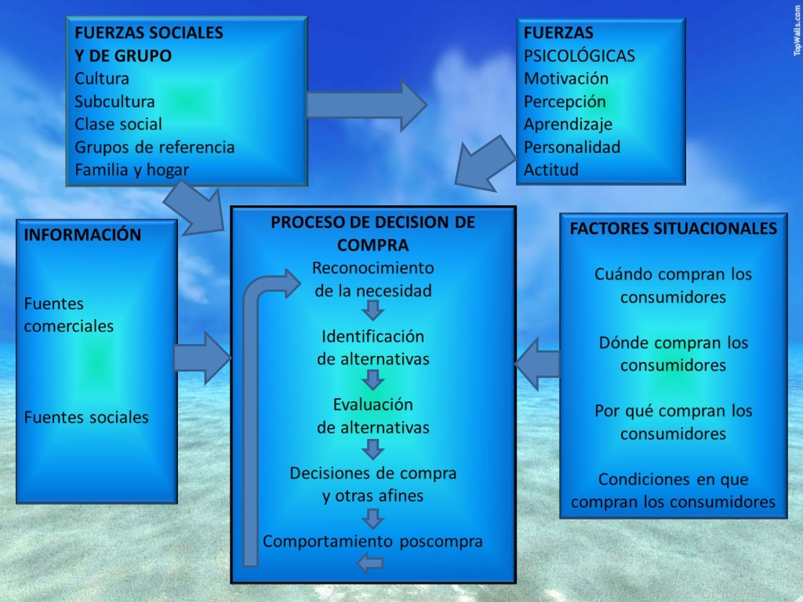

Slide 52
LEY DE DEFENSA DEL CONSUMIDOR
Ley Nº 24.240
Normas de Protección y Defensa de los Consumidores. Autoridad de Aplicación. Procedimiento y Sanciones. Disposiciones Finales.
Sancionada: Setiembre 22 de 1993.

Slide 53
La Bolsa
Las bolsas constituyen asociaciones comerciales sin fines de lucro, siendo su finalidad básica proporcionar al público que allí acude, los mecanismos necesarios para la compra y venta de contratos a futuro y/o recepción o entrega inmediata del físico en cuestión.
La primera bolsa de productos de los estados unidos empezó a funcionar en la ciudad de chicago a partir de 1848 (la denominada cámara de comercio de chicago).
Hoy las bolsas de productos constituyen principalmente mercados financieros en los cuales la capacidad de comprar o vender al contado es de menor importancia respecto a la protección contra los riesgos financieros.

Slide 54
LA BOLSA DE CHICAGO (CBOT) DE LOS ESTADOS UNIDOS
En los Estados Unidos la creación de las Bolsas a futuro se remonta a 1848. Efectivamente, el 3 de abril de ese mismo año, en la ciudad de Chicago, se creo una Bolsa de Comercio, la cual recibió el nombre de “Board of Trade of the City of Chicago”.
La Bolsa de Chicago, conocida actualmente como el “Chicago Board of Trade” o simplemente CBOT, fue la primera del comercio a futuro en dicho país. El 13 de octubre de 1865, comenzó operando transacciones de productos para entrega a futuro, estatuyendo una serie de normas legales que rigieron las operaciones de compra y venta futuras. Algunas de estas normas y condiciones son bastante parecidas a las que hoy en día prevalecen en los estatutos de dicha Bolsa.
A la creación de la Bolsa de Chicago en 1848, siguieron otras; la Bolsa mercantil de Nueva York (1872), la Bolsa de intercambio de granos de Minneapolis (1881), la Bolsa del Café y del Azúcar de Nueva York (1882), y lo que es mas importante, en 1933, mas comúnmente conocida como el Comex New York Inc. O simplemente Comex.

